Slide 1
এই স্লাইডটি সম্মানিত শিক্ষকবৃন্দের জন্য
স্লাইডটি হাইড করে রাখা হয়েছে । f5 চেপে শুরু করলে হাইড স্লাইডগুলো দেখা যাবে না । এই পাঠটি শ্রেণিকক্ষে উপস্থাপনের সময় প্রয়োজনীয় পরামর্শ স্লাইড নোটে দেওয়া আছে । শ্রেণিতে কনটেন্টটি দ্বারা পাঠ উপস্থাপনের পূর্বে পাঠ্য বইয়ের নির্ধারিত পাঠের সাথে মিলিয়ে নিতে এবং কাজের/সমস্যার সমাধান শ্রেণিতে উপস্থাপনের আগে তৈরি করে নিতে সবিনয় অনুরোধ করা হলো ।

Slide 2
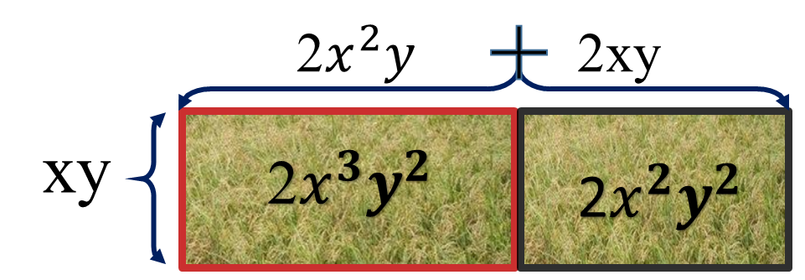
স্বাগতম
Notes:
ক্ষেত্রটির দৈর্ঘ্য ও প্রস্থ কত? (2x²y+2xy , xy)

Slide 3

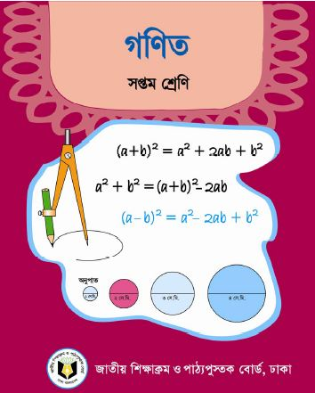


মোঃ লিয়াকত আলী (লিটন)
গণিত
৭ম-শ্রেণি
অধ্যায়-4
অনুশীলনী-4.1
সহকারী শিক্ষক (গণিত )

Slide 4



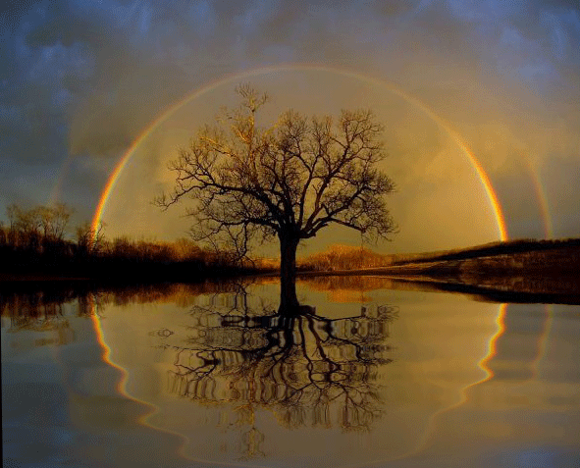
৫টাকা
এরুপ ২০সেট বেলুনের দাম কত ?
Notes:
বেলুনগুলোর দাম কত? উত্তর গুণ করে পাওয়া গেলে পাঠঘোষণা করবো ।

Slide 5
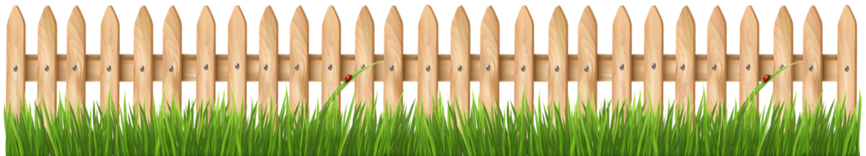
বীজগাণিতীয় রাশির গুণ

Slide 6
শিখনফল
পাঠশেষে শিক্ষার্থীরা -
 বহুপদী রাশিকে একপদী রাশি দ্বারা গুণ করতে পারবে।
 বহুপদী রাশিকে বহুপদী রাশি দ্বারা গুণ করতে পারবে।

Slide 7
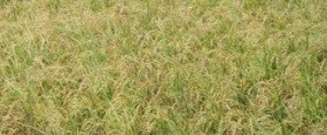

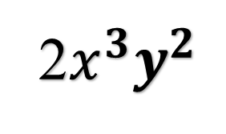
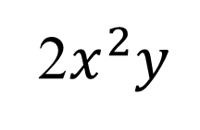
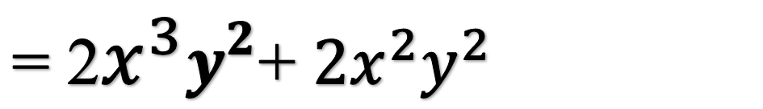



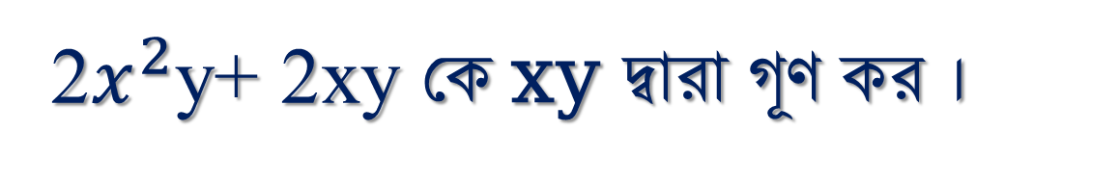
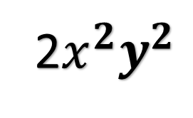
2$x^{2}$y+ 2xy কে xy দ্বারা গূণ কর ।
2$x^{2}y$
2xy
xy
2$x^{3}y^{2}$
2$x^{2}y^{2}$
∴(2$x^{2}$y+2xy) × xy
= 2$x^{3}y^{2}$+ ${2x}^{2}y^{2}$
Notes:
১ম ক্ষেত্রটির ক্ষেত্রফল কত? (2x³y² ) । ২য় ক্ষেত্রটির ক্ষেত্রফল কত? (2x³y² )বোর্ড ব্যবহার করা যেতে পারে । ক্ষেত্রদ্বয়ের ক্ষেত্রফল যোগ করলে 2$x^{2}$y+ 2xy কে xy দ্বারা গূণ করা হয়ে যায় ।
আরো দু-একটি গুণ বোর্ডে দেখানোর পর একক কাজ দেওয়া যেতে পারে ।

Slide 8
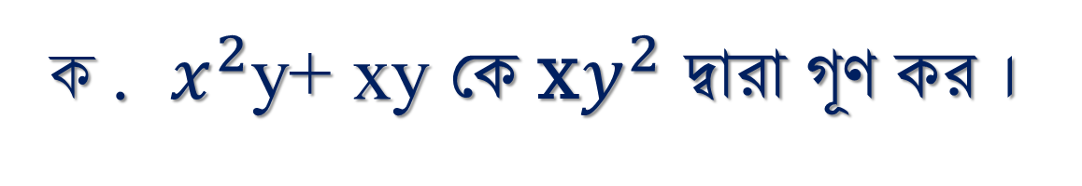
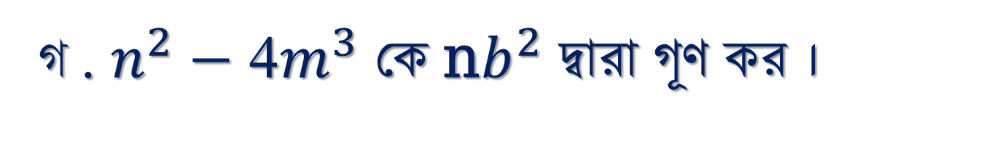
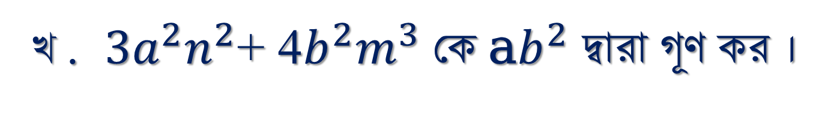
একক কাজ
ক . $x^{2}$y+ xy কে x$y^{2}$ দ্বারা গূণ কর ।
খ . ${3a}^{2}n^{2}$+ 4$b^{2}m^{3}$ কে a$b^{2}$ দ্বারা গূণ কর ।
গ . $n^{2}−$ 4$m^{3}$ কে n$b^{2}$ দ্বারা গূণ কর ।
Notes:
ক) x³y³+x²y³ খ) 3a³b²n²+4ab⁴m³ গ) n³b²-4m³nb²

Slide 9


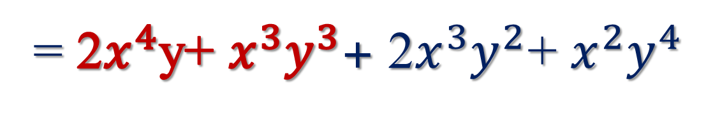

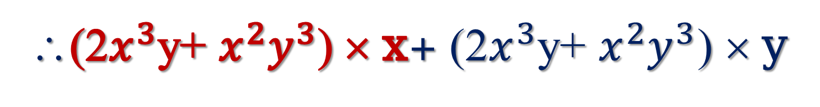

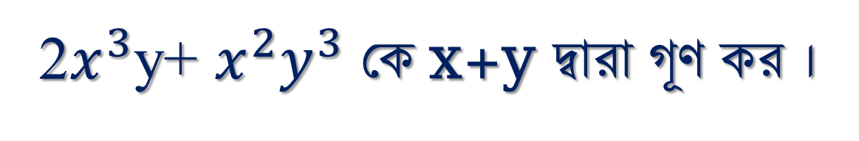
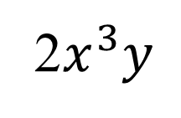

2$x^{3}$y+ $x^{2}y^{3}$ কে x+y দ্বারা গূণ কর ।
2$x^{3}y$
$$x^{2}y^{3}$$
x
2$x^{4}y$
$$x^{3}y^{3}$$
y
2$x^{3}y^{2}$
$$x^{3}y^{4}$$
∴(2$x^{3}$y+ $x^{2}y^{3}$) × x+ (2$x^{3}$y+ $x^{2}y^{3}$) × y
= 2$x^{4}$y+ $x^{3}y^{3}$+ 2$x^{3}y^{2}$+ $x^{2}y^{4}$
Notes:
চিত্রটি প্রদর্শন শেষে প্রশ্নে ক্লিক করে প্রশ্ন করবো, ক্ষেত্রটির ক্ষেত্রফল কত ?

Slide 10
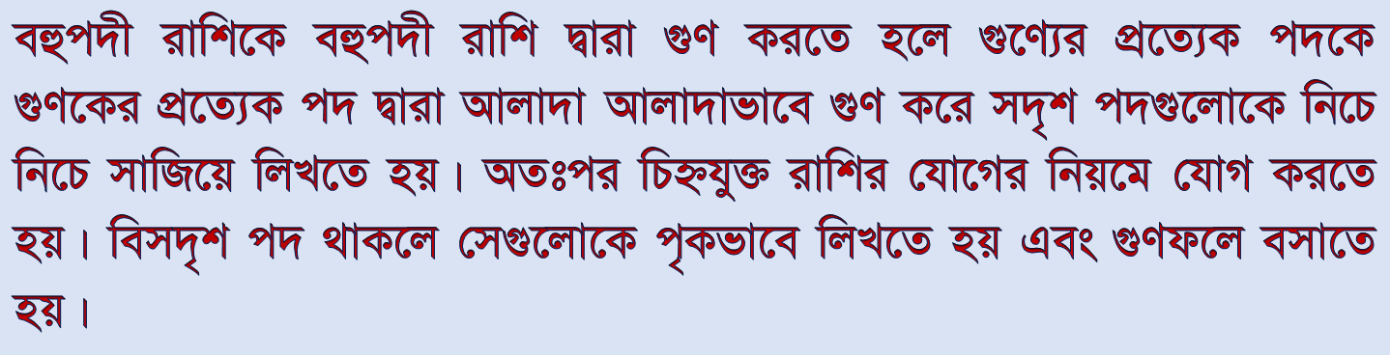

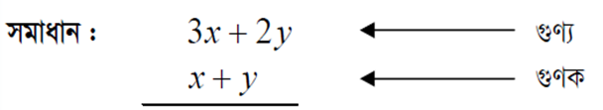


নিয়ম
সমস্যা
Notes:
নিয়মে ক্লিক করে নিয়ম এবং সমস্যায় ক্লিক করে সমস্যা ও তার সমাধান দেখুন । গুণ্যকে x দ্বারা গুণ করলে কী হবে ?(3x²+2xy) । গুণ্যকে y দ্বারা গুণ করলে কী হবে ? (3xy+2y² )।

Slide 11
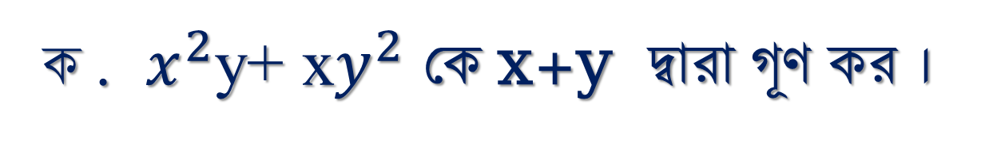
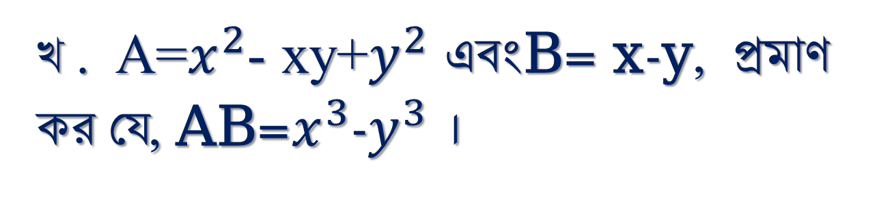
জোড়ায় কাজ
ক . $x^{2}$y+ x$y^{2}$ কে x+y দ্বারা গূণ কর ।
খ . A=$x^{2}$- xy+$y^{2}$ এবংB= x-y, প্রমাণ কর যে, AB=$x^{3}$-$y^{3}$ ।
Notes:
ক) x³y+x²y³ খ) Aও Bএর মান গুণ করতে হবে।

Slide 12


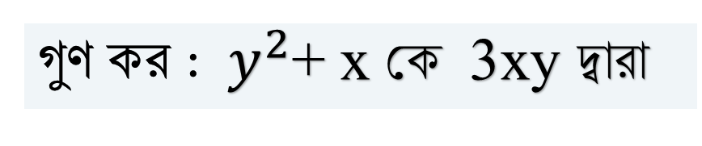
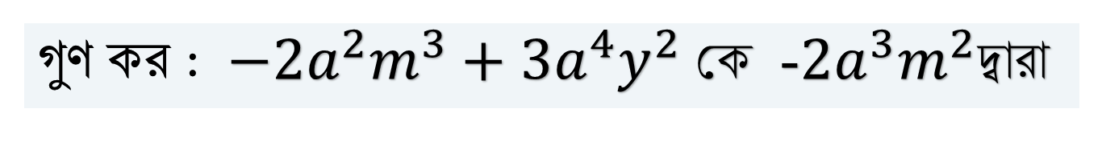
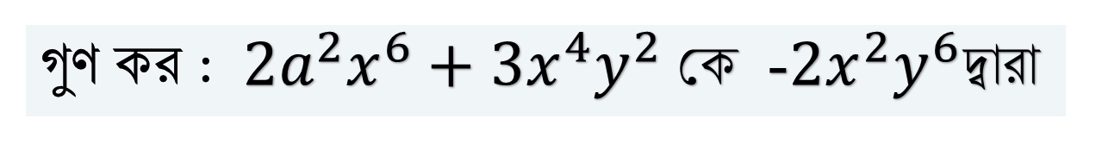
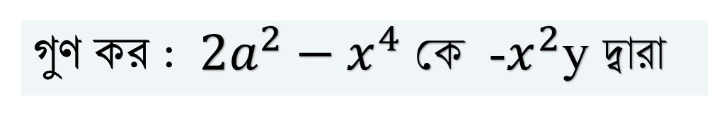
মূল্যায়ন
গুণ কর :${−2a}^{2}m^{3}+{3a}^{4}y^{2}$ কে -${2a}^{3}m^{2}$দ্বারা
গুণ কর :$y^{2}$+ x কে 3xy দ্বারা
গুণ কর :${2a}^{2}x^{6}+{3x}^{4}y^{2}$ কে -${2x}^{2}y^{6}$দ্বারা
গুণ কর :${2a}^{2}−x^{4}$ কে -$x^{2}$y দ্বারা
2x
মোটক্ষেত্রফল কত ?
3a
2a
Notes:
ক) 3xy³ + 3x²y খ) -2a²x²y+x⁶y . গ) -4a²x⁸y⁶-6x⁶y⁸ ঘ) 4ax+4ax ঙ) 6ax+4ax

Slide 13

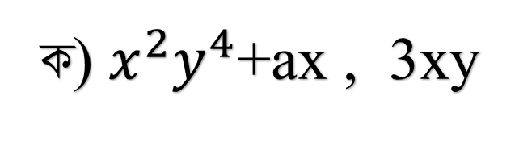
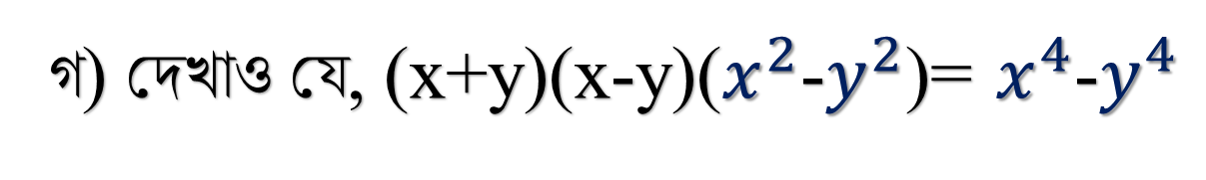
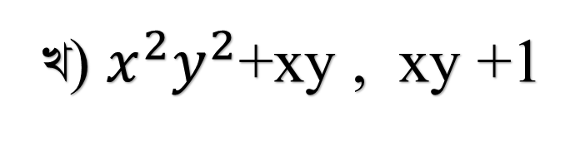
1ম রাশিকে ২য় রাশি দ্বারা গুণ কর :
ক) $x^{2}y^{4}$+ax , 3xy
খ) $x^{2}y^{2}$+xy , xy +1
গ) দেখাও যে, (x+y)(x-y)($x^{2}$-$y^{2}$)= $x^{4}$-$y^{4}$

Slide 14

ধন্যবাদ

Slide 15
কৃতজ্ঞতা স্বীকার
শিক্ষা মন্ত্রণালয়, মাউশি, এনসিটিবি ও এটুআই-এর সংশ্লিষ্ট কর্মকর্তাবৃন্দ
এবং কন্টেন্ট সম্পাদক হিসেবে যাঁদের নির্দেশনা, পরামর্শ ও তত্ত্বাবধানে এই মডেল কন্টেন্ট সমৃদ্ধ হয়েছে তারা হলেন-
জনাব রায়হানা তসলিম,সহযোগী অধ্যাপক, টিটিসি, ঢাকা ।
জনাব মোহাম্মদ আহসানুল আলম , সহকারী অধ্যাপক , টিটিসি, ফেনী ।
জনাব রাজিয়া বেগম , প্রভাষক, টিটিসি, ঢাকা ।

